Slide 1
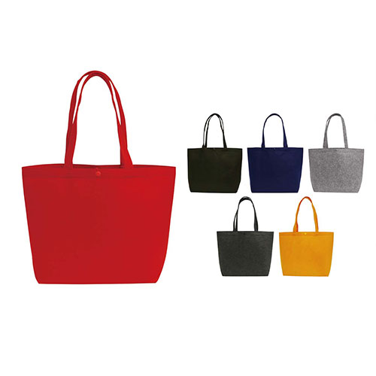
【提案書】
フェルトバッグ トートM
特徴
薄くて軽い丈夫なフェルト素材のトートバッグ。肩掛けできて容量十分な人気のMサイズです。ショッパーとしてはもちろん、配布資料入れ・ラッピングツール・ノベルティなど多用途で使えます。
納期
納期スペース
仕様
カラー展開：6色
素材：ポリプロピレン
サイズ：Ｗ43cm×Ｈ30cm×Ｄ13cm
備考：※フェルト生地は丈夫に作られておりますが、薄く軽量の為、光に透かすと透けて見えます。 ※ご使用中の破損を防ぐために、著しく重い物、尖った形状の物を入れたり、濡れた状態でのご使用、過度の摩擦等を加えないようご注意ください。 ※洗剤、洗濯機のご使用はお避けください。 ※縫製品ですので、上記サイズと多少異なりますのでご了承ください。
お見積
お見積りスペース

